Slide 1

Ajedrez
Mario Villegas

Slide 2
WIREFLOW
Mario Villegas

Slide 3
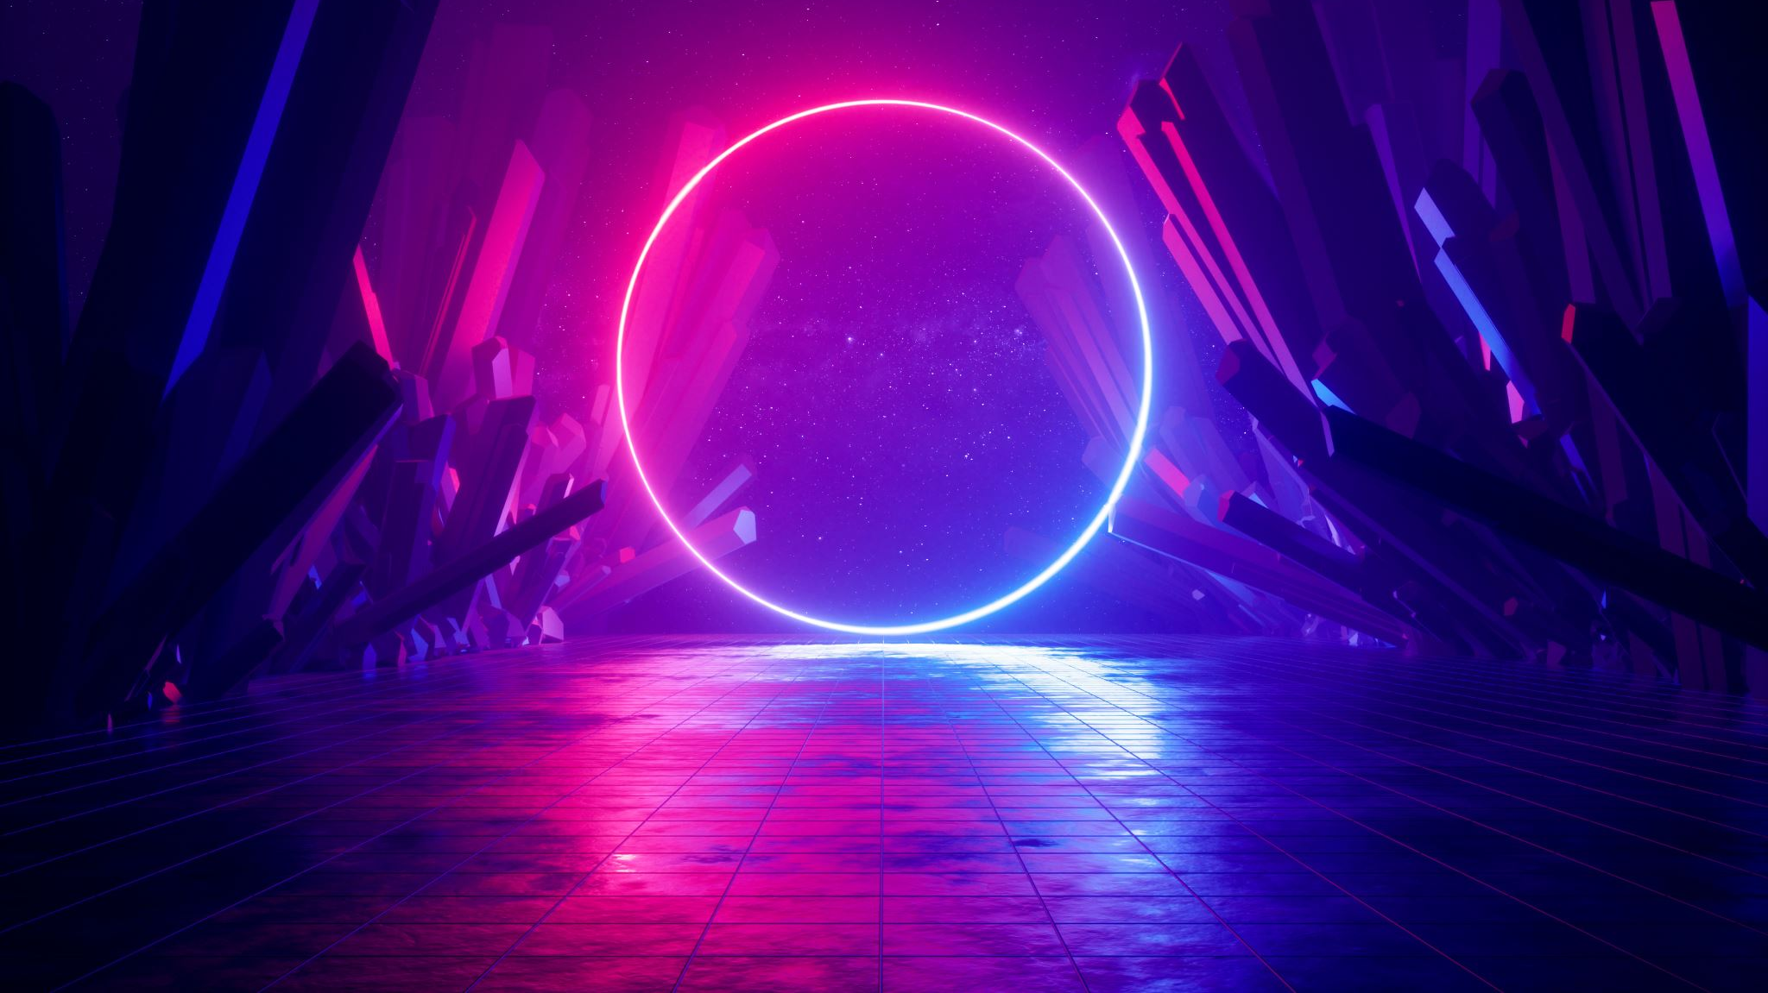


GUÍA ESTILO
Se emplean colores oscuros en su mayoría el azul y verde, aunque también se emplea el morado en los logos y tarjetas de la página. Todos con tonalidades neón

Slide 4
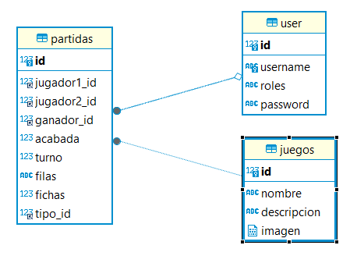
ENTIDAD-RELACION

